Slide 1
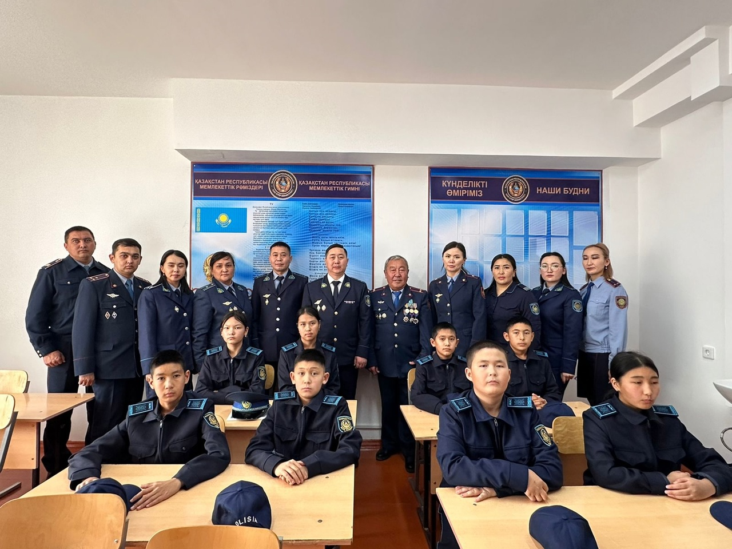
Мейірханов Айдос Алқанұлы атындағы“ Жас Сақшы „ сыныбының ашылуы

Slide 2
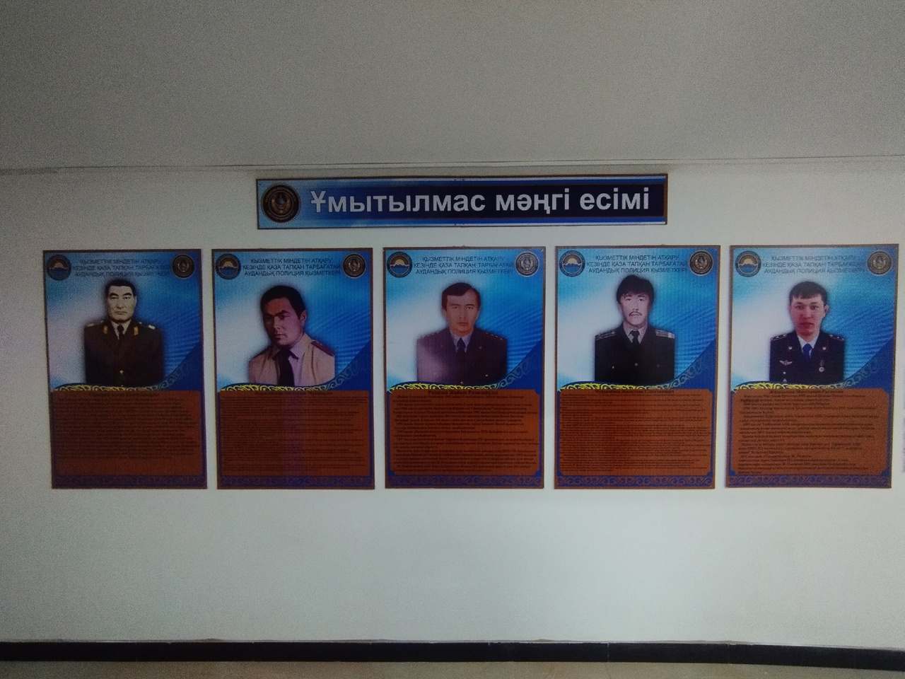
Ұмтылмас мәнгі есімдер стенді

Slide 3
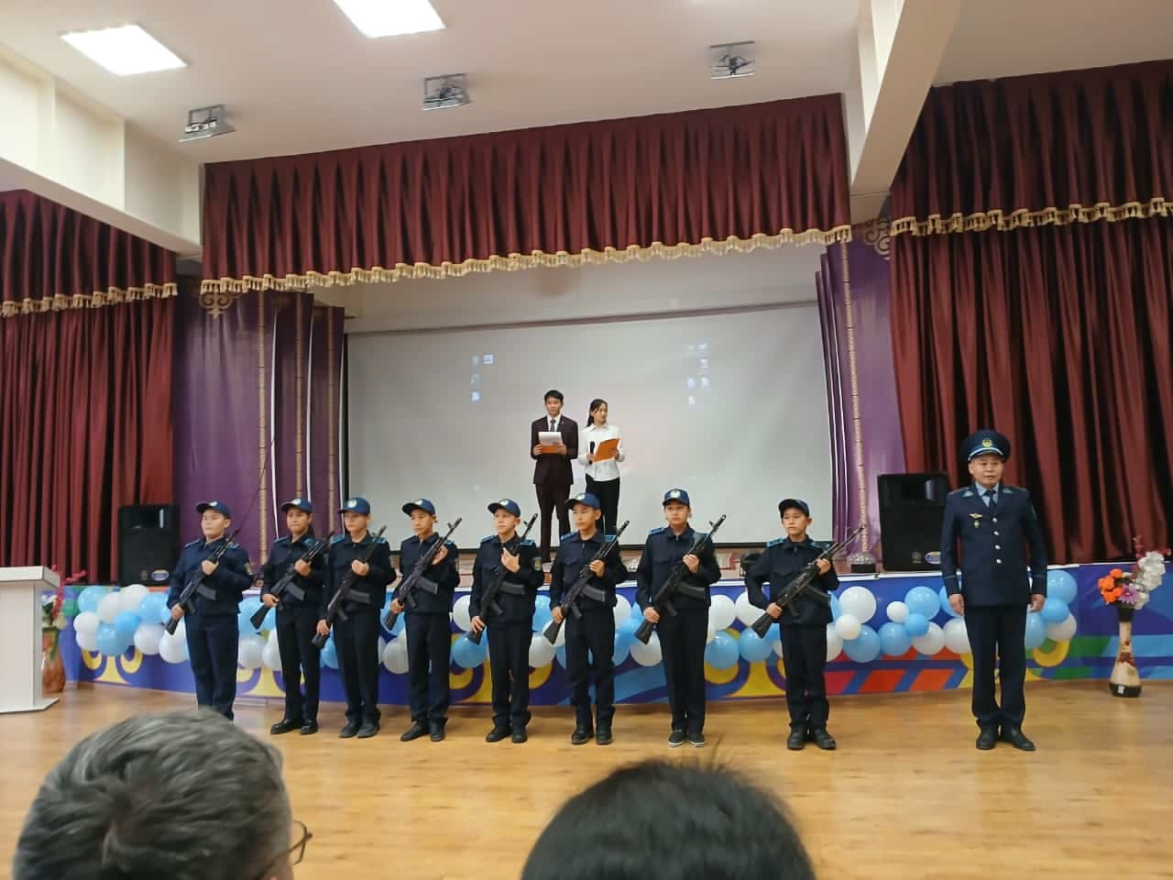
Жас Сақшы сыныбына қабылданған оқушылар

Slide 4
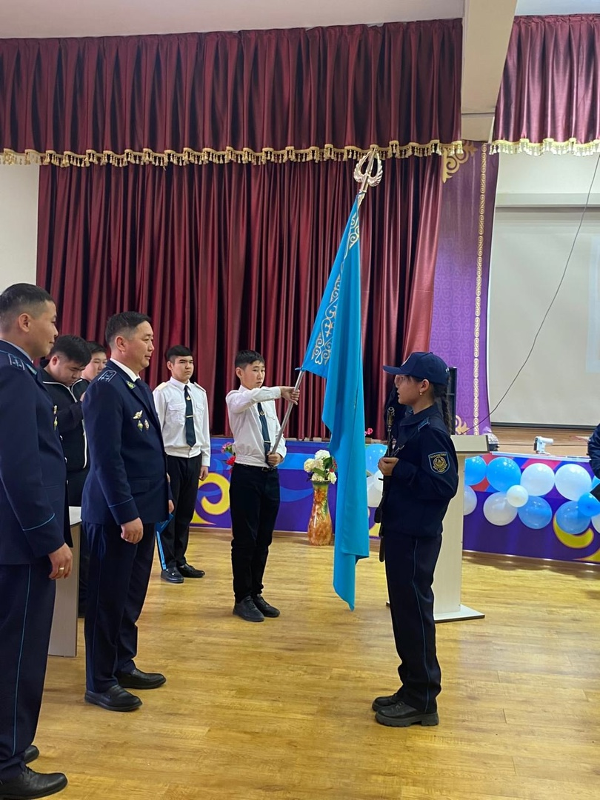
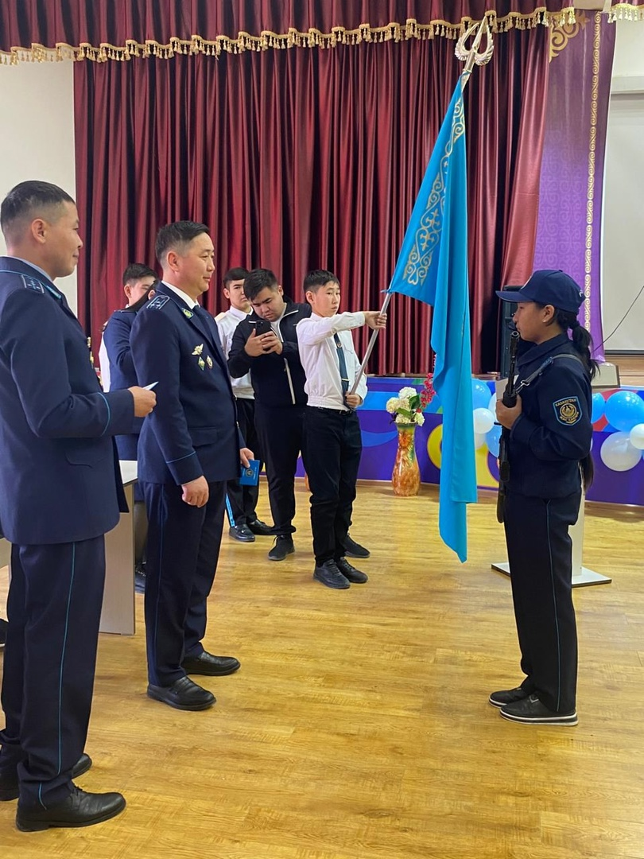
Ант қабылдау рәсімі

Slide 5
